Slide 1
JE VEUX
Zaz

Slide 3
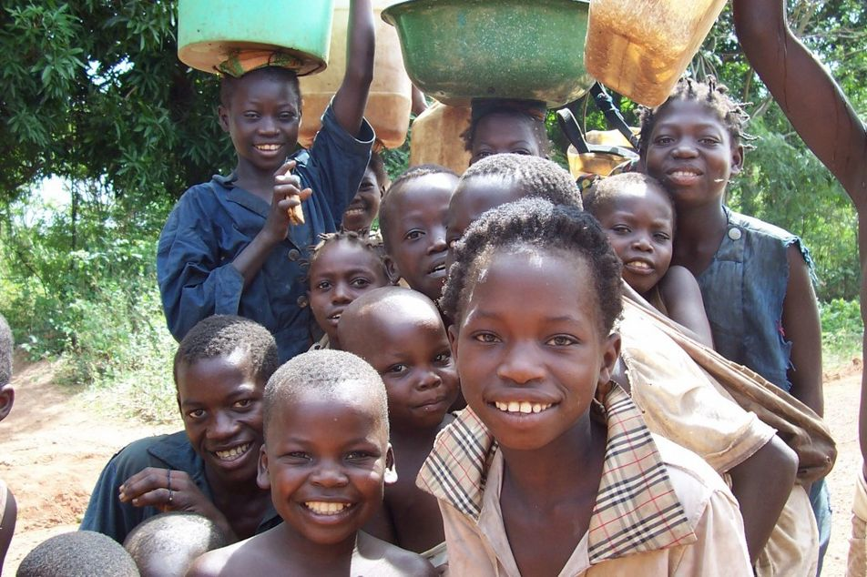

Slide 4
